Slide 1

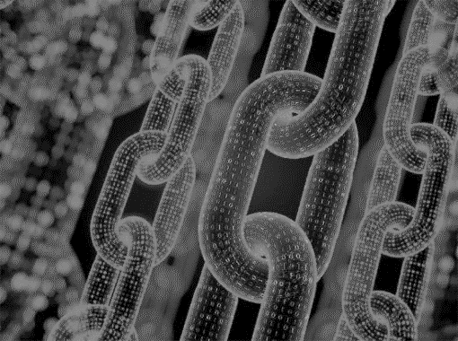
블록체인을 이용한
IoT기기 간 시간 동기화
Time Synchronization of IoT devices with Blockchain
팀명 학번 이름 지도교수
2015150003 김승은 서대영Urban 2015150022 윤은주 서대영
2015150038 지소영 서대영

Slide 2
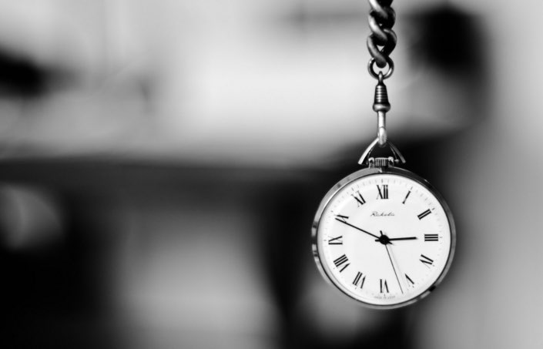

Contents
01. 종합설계 개요
02. 관련 연구 및 사례
03. 시스템 수행 시나리오
04. 시스템 구성도
05. 시스템 모듈 상세 설계
06. 개발 환경 및 개발 방법
07. 데모 환경 설계
08. 업무 분담
09. 종합설계 수행일정
10. 필요기술 및 참고문헌

Slide 3

01
종합설계 개요
Time Synchronization of IoT devices with Blockchain
지난 발표에서의 지적 사항
제목에서 주어가 생략됨
시간 동기화 대상 구체화
시간 동기화를 적용
데모 시나리오 자세하게 수정
블록체인 응용, 수정한 내용 작성
사용되는 기기의 수가 적음
지적 사항에 대한 답변
①, ② 시간 동기화 대상을 IoT기기로 구체화함. 각 디바이스들은 IP주소를 이용하여 통신 가능
③, ④ 시간 동기화를 적용할 데모 시나리오를 구체화함 →” 07. 데모 환경 설계”
블록체인 구현과 관련된 모듈 기술 →”05. 시스템 모듈 상세 설계”
라즈베리파이 뿐만 아니라 PC와 스마트폰을 디바이스로 포함시킴

Slide 4
01
종합설계 개요
Time Synchronization of IoT devices with Blockchain
연구 개발 배경
일상생활에서 수강신청이나 TV송수신 같이 시간정확도가 중요한 상황에서 종종 발생하는 시간차는 불편함의
원인이 됨
천재지변과 같은 최악의 상황에서 서버와 연결이 끊어지면 기기간의 시간 동기화를 할 수 없음
기존의 시간동기화는 서버로부터 시간정보를 받아오는 중앙관리시스템인데,
만약 각 디바이스들이 신뢰도 있는 시간정보를 주고 받는다면 이를 분산형 시스템으로 만들 수 있지 않을까
의문을 가짐
→ 이에 따라 전자 기기간의 시간차를 없애기 위한 시간 동기화 시스템의 개발 필요성을 느낌
또한, 서버와 연결이 끊어진 상황에서도 기기간의 상호작용을 통해 시간동기화를 할 수 있는 분산형 시스템
의 필요성을 느낌

Slide 5
01
종합설계 개요
Time Synchronization of IoT devices with Blockchain
연구 개발 목표
일부 디바이스가 서버로부터 표준시각을 수신하고 있다면 나머지 디바이스들은 블록체인을 이용해 시간동기화
를 할 수 있음
서버로부터 표준시각을 수신할 수 없는 경우에도 DB에 누적된 정보를 통해 시스템의 사이클 내에서 자체적으로
시간 동기화를 유지할 수 있음.
연구 개발 효과
어떠한 원인으로 서버와의 네트워크 연결이 끊겼을 때 시간동기화를 보장할 수 있음
기존처럼 타임서버에 접근 제한을 두지 않아도 서버의 과부하 가능성을 제거할 수 있음
타임서버가 해킹 당해도 블록체인을 이용한 디바이스들은 해킹으로부터 안전함
시간동기화 뿐만 아니라 여러 가지 동기화가 필요한 분야에도 응용 가능함

Slide 6
02
관련 연구 및 사례
Time Synchronization of IoT devices with Blockchain
연구 및 사례 | 내용 | 우수성 및 차별점
블록체인을 이용한 가상화폐거래 ex) 사토시 나카모토 -P2P 전자 화폐 시스템 | 정부, 은행 없이 분산 시스템으로 peer들이 서로 신뢰하고 가상화폐를 거래할 수 있음 | 블록체인은 주로 가상화폐 거래에 사용되는 기술인데, 본 시스템은 이를 전자 기기들간의 시간 동기화에 적용함
GPS 시간 동기화 시스템 및 이를 이용한 시간 동기화 방법 - NDSL 특허기술 中 | 위성으로부터 송신된 GPS의 시각정보를 이용하여 단일 마스터 클럭에 대해 복수 개의 슬레이브 클럭을 동기화하기 위한 GPS 시간 동기화 시스템 및 이를 이용한 시간 동기화 방법에 관한 것임 | 재밍 공격을 받게 되면 강력한 방해전파로 GPS 정보를 수신하지 못하고, 시간 동기 기반의 통신 서비스는 일시적으로 마비됨 본 시스템은 서버와의 연결이 끊어져도 시간 동기화를 유지할 수 있음
한국표준과학연구원의 UTCk3.1 프로그램 | - 사용자 PC의 시각을 인터넷을 통하여 한국표준시에 맞추는데 사용함 - 한국표준시와 PC시각과의 차이를 비교 할 수 있고, 동기화도 가능함 | 네트워크 연결이 끊어진 상황에서는 사용할 수 없음 본 시스템은 서버와의 연결이 끊어져도 시간 동기화를 유지할 수 있음

Slide 7
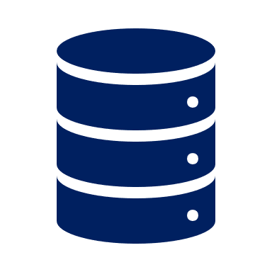



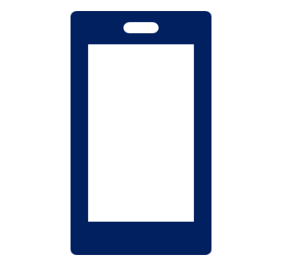
03
시스템 수행 시나리오
Time Synchronization of IoT devices with Blockchain
시나리오 (1) : 서버 연결 O
Server A
표준 시간 전달
Device 1
Device 9
Device 2
표준 시간 전달
표준 시간 전달
< 각 디바이스들이 수행하는 일 >
1. 새로 브로드캐스팅 된 블록을 블록체인에 업데이트
2. 현재 시각과 표준 시각의 오차가 있을 경우 계산 후 DB저장
3. DB에 누적된 오차로 갱신주기를 설정
4. 트랜잭션이 유효하면 시간갱신

Slide 8
03
시스템 수행 시나리오
Time Synchronization of IoT devices with Blockchain
시나리오 (2) : 서버 연결 X
Server A
DB에 누적된 오차로 설정된 갱신주기가
상대적으로 긴 디바이스의 시간을 기준으로 시간동기화를 유지한다.
표준 시간 전달
Device 1
Device 9
Device 2
표준 시간 전달
표준 시간 전달
< 각 디바이스들이 수행하는 일 >
1. 새로 브로드캐스팅 된 블록을 블록체인에 업데이트
2. 현재 시각과 표준 시각의 오차가 있을 경우 계산 후 DB저장
3. DB에 누적된 오차로 갱신주기를 설정
4. 트랜잭션이 유효하면 시간갱신

Slide 9


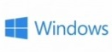

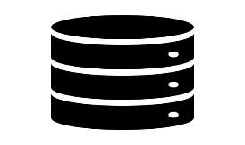
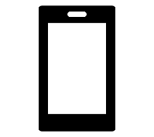

04
시스템 구성도
Time Synchronization of IoT devices with Blockchain
Home Network
전체적인 시스템 구성도
- 3개의 디바이스가 각각 다른 서버로부터
표준시각을 수신함
- 하나의 통신망에 연결된 디바이스들 간에
시간동기화를 수행
Server A
Server B
Server C

Slide 10
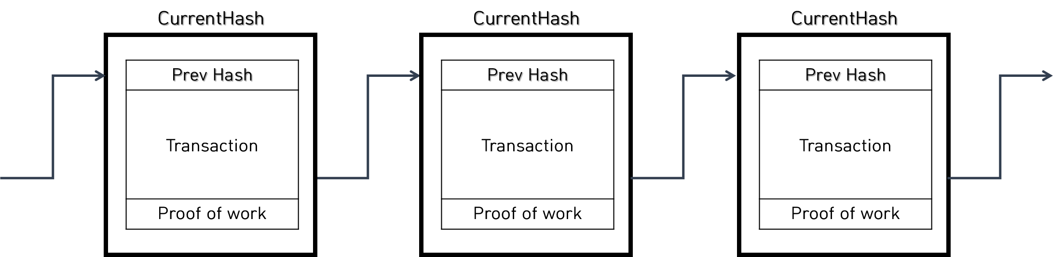
04
시스템 구성도
Time Synchronization of IoT devices with Blockchain
블록체인 구성도

Slide 11
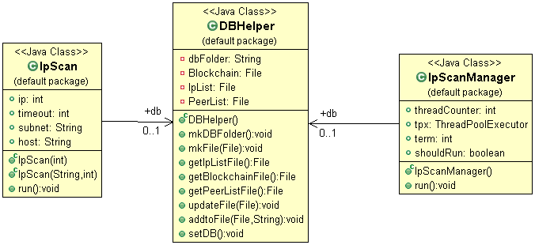
05
시스템 모듈 상세 설계(1-1)
Time Synchronization of IoT devices with Blockchain
홈 네트워크에 연결되어있는 IP 스캔

Slide 12
05
시스템 모듈 상세 설계(1-2)
Time Synchronization of IoT devices with Blockchain
홈 네트워크에 연결되어있는 IP 스캔
Java Class | $$IpScan$$
주요 기능 | IP를 스캔하여 연결 가능한 IP를 IpList파일에 read한다.
Java Class | $$DBHelper$$
주요 기능 | IpList 파일을 관리한다.
Java Class | $$IpScanManager$$
주요 기능 | 스레드풀을 이용하여 IpScan Thread에게 task를 준다. (주기적으로)

Slide 13
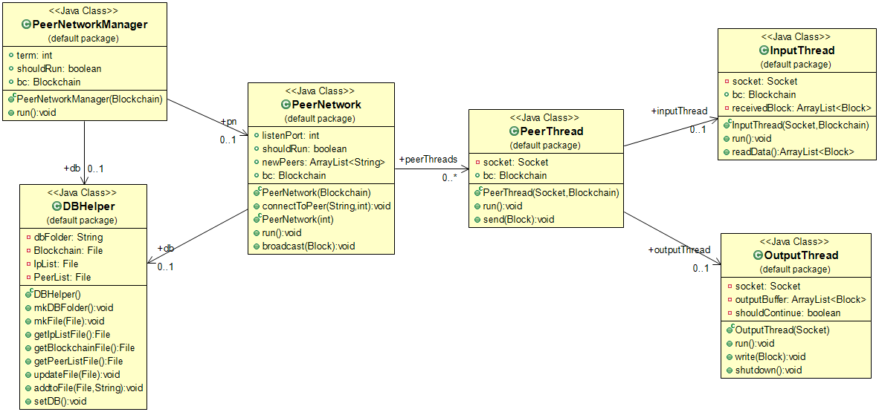
05
시스템 모듈 상세 설계(2-1)
Time Synchronization of IoT devices with Blockchain
피어 네트워크 형성

Slide 14
05
시스템 모듈 상세 설계(2-2)
Time Synchronization of IoT devices with Blockchain
피어 네트워크 형성
Java Class | $$PeerNetworkManager$$
주요 기능 | PeerNetwork를 관리한다. PeerList파일에 peer를 read한다. (주기적으로)
Java Class | $$PeerNetwork$$
주요 기능 | 서버소켓이 되어 소켓연결을 수락하고, 클라 소켓이 되어 소켓연결을 요청한다.
Java Class | $$PeerThread$$
주요 기능 | InputThread와 OutputThread를 관리한다.
Java Class | $$InputThread$$
주요 기능 | 해당 소켓으로 부터 객체를 read한다.
Java Class | $$OutputThread$$
주요 기능 | 해당 소켓으로 객체를 write한다.

Slide 15
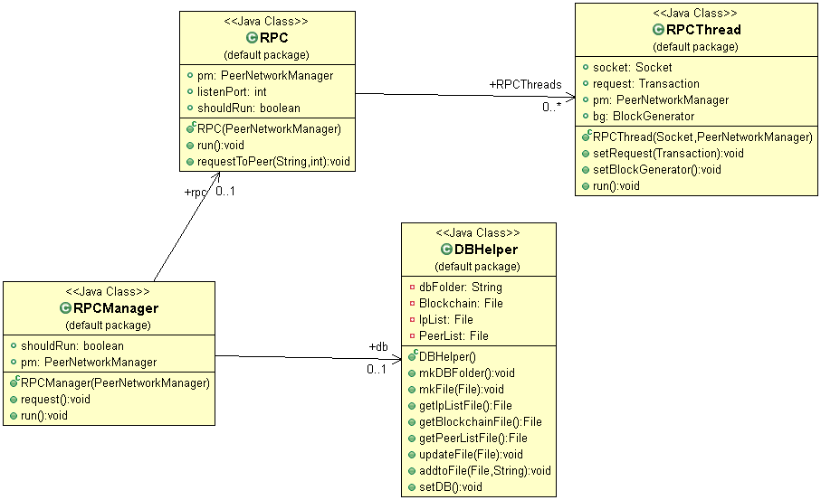
05
시스템 모듈 상세 설계(3-1)
Time Synchronization of IoT devices with Blockchain
블록 의뢰 송신 & 수신

Slide 16
05
시스템 모듈 상세 설계(3-2)
Time Synchronization of IoT devices with Blockchain
블록 의뢰 송신 & 수신
Java Class | $$RPCManager$$
주요 기능 | RPC를 관리한다. 피어들을 매개변수로 RPC의 request함수를 호출한다.
Java Class | $$RPC$$
주요 기능 | 서버소켓을 열어 소켓연결을 수락한다. 피어들에게 블록을 의뢰한다.
Java Class | $$RPCThread$$
주요 기능 | 블록 의뢰를 수신한다.
Java Class | $$DBHelper$$
주요 기능 | PeerList파일을 관리한다.

Slide 17
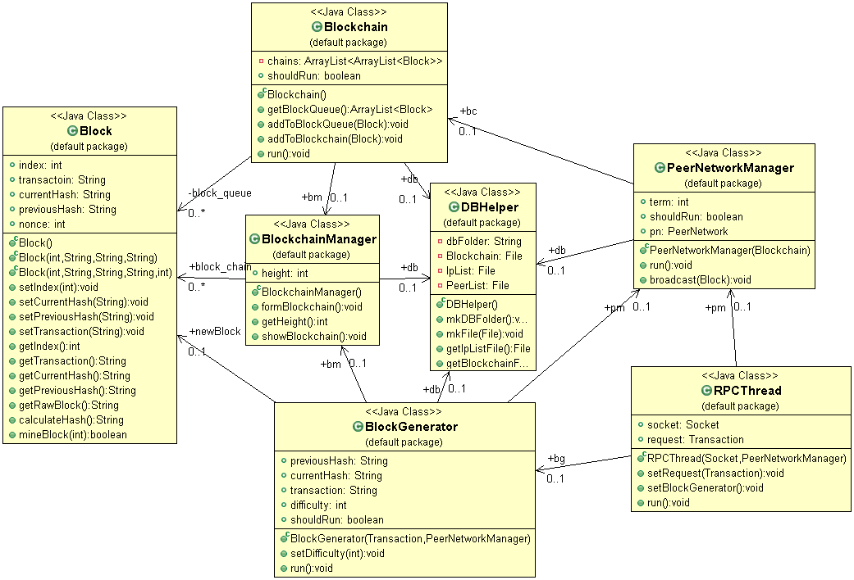
05
시스템 모듈 상세 설계(4-1)
Time Synchronization of IoT devices with Blockchain
블록 생성 & 브로드캐스트

Slide 18
05
시스템 모듈 상세 설계(4-2)
Time Synchronization of IoT devices with Blockchain
블록 생성 & 브로드캐스트
Java Class | $$RPCThread$$
주요 기능 | 의뢰 받은 transaction을 매개변수로 BlockGenerator를 생성한다.
Java Class | $$BlockGenerator$$
주요 기능 | 블록 객체를 만든다.
Java Class | $$Block$$
주요 기능 | 블록 마이닝을 수행한다.
Java Class | $$DBHelper$$
주요 기능 | PeerList 파일을 관리한다.
Java Class | $$PeerNetworkManager$$
주요 기능 | 매개변수로 받은 블록을 피어들에게 브로드캐스트한다.

Slide 19
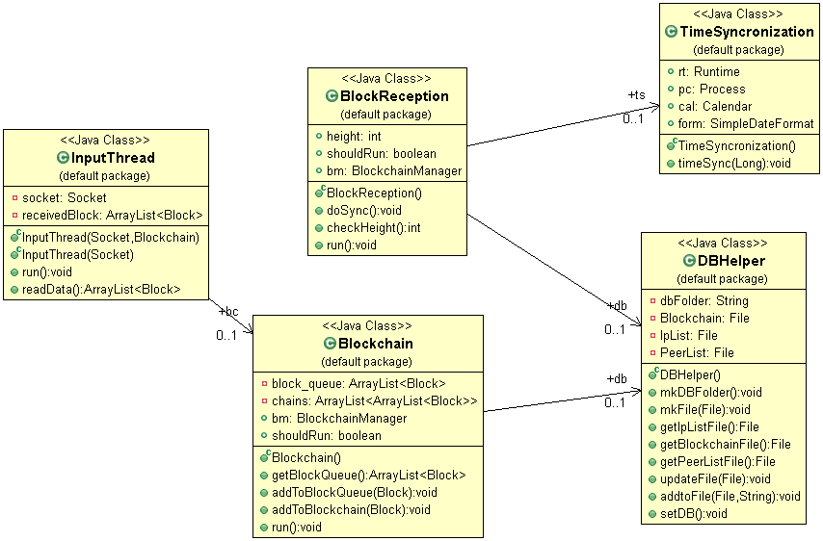
05
시스템 모듈 상세 설계(5-1)
Time Synchronization of IoT devices with Blockchain
브로드캐스트된 블록 수신 & 시스템 시간 설정

Slide 20
05
시스템 모듈 상세 설계(5-2)
Time Synchronization of IoT devices with Blockchain
브로드캐스트된 블록 수신 & 시스템 시간 설정
Java Class | $$InputThread$$
주요 기능 | 블록 객체를 수신하여 Blockchain객체의 block_queue에 add한다.
Java Class | $$Blockchain$$
주요 기능 | Block_queue에 있는 블록들의 유효성을 확인한 뒤 Blockchain 파일에 추가한다.
Java Class | $$DBHelper$$
주요 기능 | Blockchain 파일을 관리한다.
Java Class | $$BlockReception$$
주요 기능 | Blockchain파일의 블록 높이를 체크한다. 높이가 변하면 timeSync()함수 호출.
Java Class | $$TimeSyncronization$$
주요 기능 | 시스템 시간을 설정한다.

Slide 21
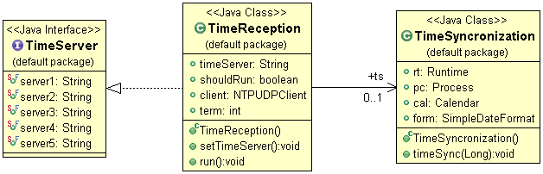
05
시스템 모듈 상세 설계(6-1)
Time Synchronization of IoT devices with Blockchain
타임 서버로부터 표준 시간 수신 & 시스템 시간 설정

Slide 22
05
시스템 모듈 상세 설계(6-2)
Time Synchronization of IoT devices with Blockchain
타임 서버로부터 표준 시간 수신 & 시스템 시간 설정
Java Interface | $$TimeServer$$
주요 기능 | 타임서버의 hostname
Java Class | $$TimeReception$$
주요 기능 | 타임서버로 부터 표준시간을 수신한다. (주기적으로) timeSync()함수 호출.
Java Class | $$TimeSyncronization$$
주요 기능 | 시스템 시간을 설정한다.

Slide 23
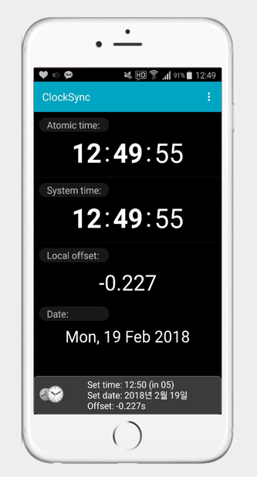
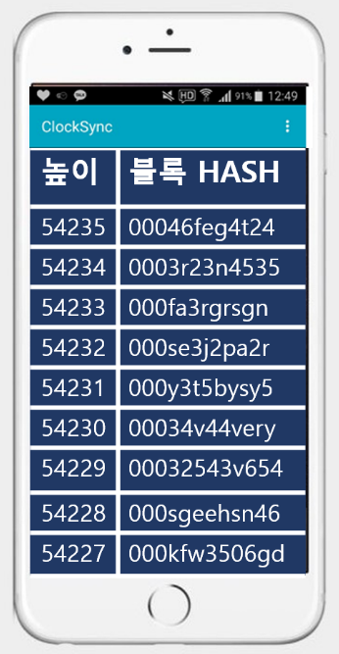

05
시스템 모듈 상세 설계(7)
Time Synchronization of IoT devices with Blockchain
Android Application
안드로이드 스튜디오를 이용한 시간동기화 어플리케이션을 통해 스마트폰으로도 시간 동기화를 시각적으로 확인함
기능
시간 동기화 참여
- 어플리케이션을 실행하면 즉시 시간 동기화에 참여
서버 연결 차단
- 옵션을 이용해 서버와의 연결이 차단된 상황에서의 시간동기화를 수행
현재시간 확인
- 화면으로 현재 시간동기화가 되고 있는 시간을 확인
블록체인 확인
- 블록체인에 있는 모든 블록을 확인 가능

Slide 24

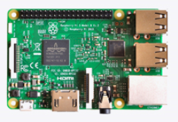
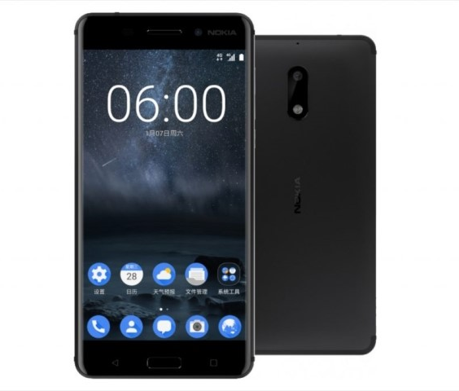
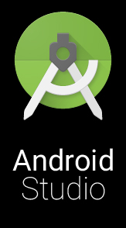
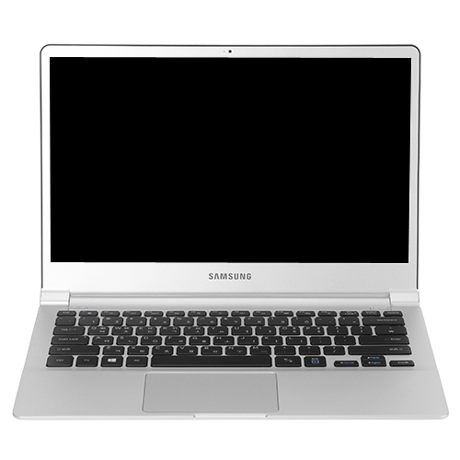
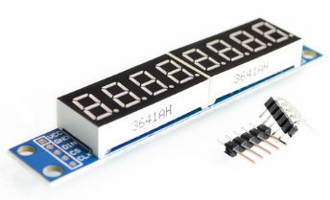
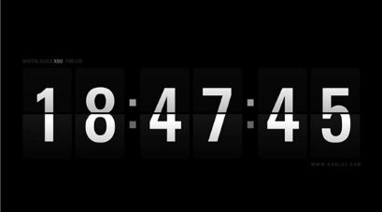
06
개발 환경 및 개발 방법
Time Synchronization of IoT devices with Blockchain
개발 환경
- 각 디바이스는 라즈베리파이(시각은 모듈에 출력), PC, Android 기반 스마트폰으로 구현한다.
모델 | 라즈베리파이 3 Model B
CPU 속도 | 1.2GHz
메모리용량 | 1GB
USB 포트 수 | 4
WIFI 내장여부 | O
OS | Linux
모델 | 8-Digit 7-Segment Display Module –MAX7219
드라이버 장착여부 | O
전압 | 5V

Slide 25
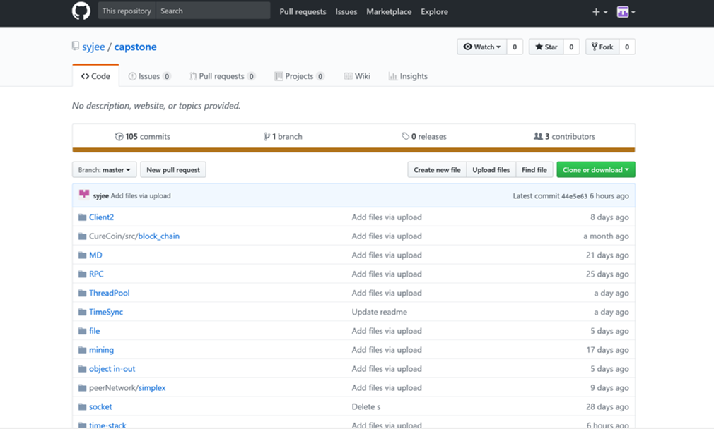
06
개발 환경 및 개발 방법
Time Synchronization of IoT devices with Blockchain
졸업작품 GitHub 주소
- https://github.com/syjee/capstone
팀원별 GitHub ID
팀장: 윤은주
- ID: yunej96
팀원: 지소영
- ID: syjee
팀원: 김승은
- ID: seoungeun

Slide 26
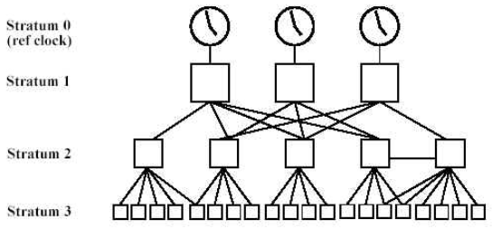
06
개발 환경 및 개발 방법
Time Synchronization of IoT devices with Blockchain
개발 방법
Device
라즈베리파이 사용, 라즈비안 OS 환경에서 JAVA로 개발
8-Digit 7-Segment Module을 이용하여 현재 시간 출력
와이파이 에그를 통한 디바이스 간의 통신
PC(화면보호기 프로그램)와 스마트폰(App) 사용, JAVA로 개발
Blockchain
Curecoin 블록체인을 참고하여 구축
Server
Stratum 계층구조를 가지는 NTP 서버 사용
NTP 타임서버로부터 표준시각정보 수신
Application
Android Studio를 이용한 시간 동기화 Application 구현

Slide 27
07
데모 환경 설계
Time Synchronization of IoT devices with Blockchain
데모 환경 및 방법
- 서버 연결 여부에 따라 데모 수행
- 와이파이에 연결된 기기간 통신
라즈베리파이
- 라즈베리파이의 FND모듈을 이용하여 시간 동기화를 시각적으로 확인할 수 있도록 함
모바일 기기(스마트폰)
- 시간동기화 작업을 수행하는 Android 어플리케이션을 구현하여 스마트폰으로도 동기화 작업이 가능하게 함
- 어플리케이션은 타임서버와의 연결을 끊거나 다시 연결하는 옵션을 이용해 서버와 연결이 끊긴/된 상황 모두를 보임
- 블록체인의 모든 블록을 확인할 수 있음
PC
- 화면 보호기 프로그램을 이용해 PC의 시간 동기화를 시각적으로 확인할 수 있도록 함

Slide 28
07
데모 환경 설계
Time Synchronization of IoT devices with Blockchain
데모 시나리오
NTP 타임서버와 연결되었을 때
- 라즈베리파이, PC, 스마트폰 기기간의 시간동기화가 진행되고 있는 상태를 보여준다.
(3개의 기기가 타임서버와 연결되어 표준시각 수신)
NTP 타임서버와 연결되지 않았을 때
- 스마트폰과 서버의 연결이 끊어지는 상황을 만든다.
- 이러한 상태에서도 기기간의 시간동기화가 유지됨을 보여준다.
새로운 디바이스가 추가되었을 때
- 새로운 기기(스마트폰)를 Wi-Fi에 연결하고 어플리케이션 설치 및 실행을 통해 블록체인 네트워크에 접속, 시간 동기화에
참여시킨다. (어플은 백그라운드에서 실행)
- 실행된 어플로 블록체인 노드를 확인할 수 있다.

Slide 29
08
업무 분담
Time Synchronization of IoT devices with Blockchain
 | 김승은 | 윤은주 | 지소영
자료조사 | Blockchain 기술
 | 통신 | DB 알고리즘 | 라즈베리파이 모듈
설계 | 통신 Blockchain | DB 알고리즘 Blockchain | 라즈베리파이 모듈 Blockchain
구현 | 통신 Blockchain | DB 알고리즘 Blockchain | 라즈베리파이 모듈 Blockchain
테스트 | 디바이스 간 데이터 송수신 등 단위 테스트 통합 테스트 / 유지보수
문서화 | 계획서 / 제안서 / 보고서 문서작성

Slide 30
09
종합설계 수행일정
Time Synchronization of IoT devices with Blockchain
1차
수정
NOW
3차
4차
5차
항목 | 추진사항 | 12월 | 1월 | 2월 | 3월 | 4월 | 5월 | 6월 | 7월 | 8월 | 9월 | 10월
사전조사 | 자료수집 및 분석
요구사항 정의 및 분석 | 요구사항 정의 및 분석 요구사항 명세
시스템설계 및 상세설계 | 시스템설계 상세설계
구현 | 코딩
시험 및 데모 | 유니트 시험 / 프로토타입 완성 시스템 통합 테스트 졸업작품 완전성 보강
산업기술대전 | 산업기술대전 참가
종합설계보고서 작성 | 졸업작품 결과보고서 작성

Slide 31

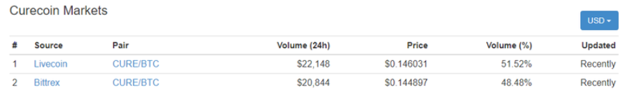
10
필요기술 및 참고문헌
Time Synchronization of IoT devices with Blockchain
Curecoin
- CURE코인으로 유통되고 있음
- 2014년 5월 10일 런칭
- SHA256 알고리즘
- The MIT License (MIT)
- https://www.programcreek.com/java-api-examples/index.php?source_dir=Curecoin-master/PeerNetwork.java
Raspberry Pi Tutorials
- https://tutorials-raspberrypi.de/raspberry-pi-7-segment-anzeige-kathode-steuern/
(그림으로 쉽게 설명하는) 안드로이드 프로그래밍
- 천인국 저, 생능출판사

Slide 32

Thank You

